Slide 1
10 правил зручного інтерфейсу
(Стів Круг «Не змушуйте мене думати» )
Університет ім.А.Нобеля
кафедра Інформаційних технологій
професор Рижков Ігор Вікторович

Slide 2



1. Ми не читаємо сторінки, а переглядаємо їх.
Шукаємо слова та фрази, які затримують нашу увагу. Тому потрібно добре підбирати заголовки та назви розділів, щоб погляд за них чіплявся. Зазвичай ці слова відповідають нашому поточному завданню, нашим інтересам та формулюванням, що викликають відгук (знижка, розпродаж, безкоштовно).

Slide 3
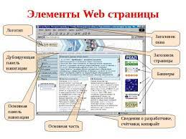
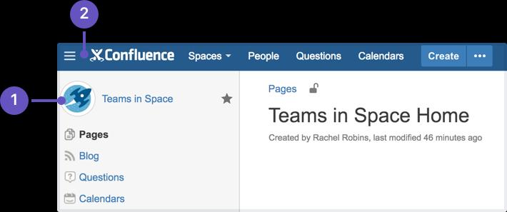
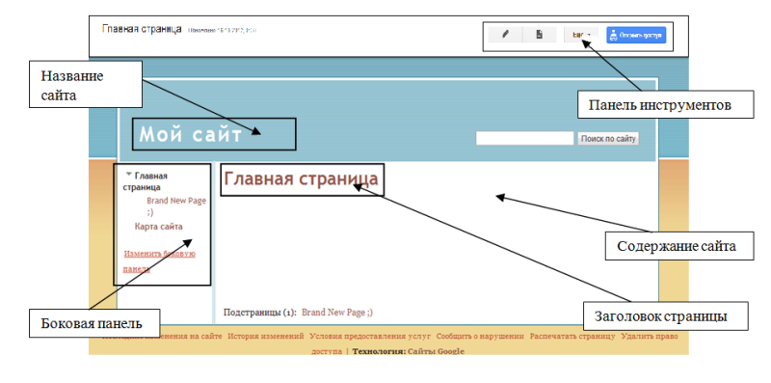
2. Використовувати умовності, тобто загальноприйняті символи, зрозумілі всім.
Наприклад: знак STOP, логотип розміщувати ліворуч, іконка олівця – це редагувати. Не треба вигадувати щось оригінальне, адже багато поточних умов з'явилися неспроста, а через безліч ітерацій.

Slide 4

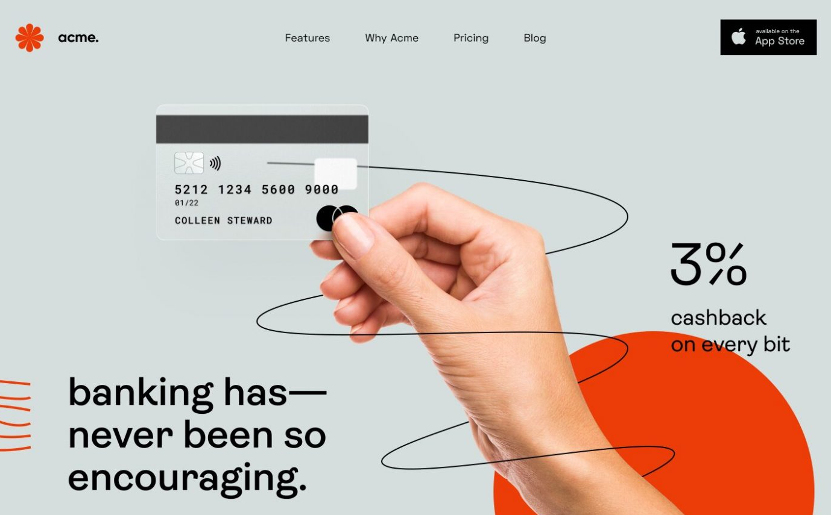
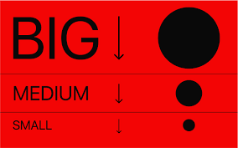
3. Створювати зорову ієрархію.
Чим більший елемент, тим він важливіший і помітніший. Логічно пов'язані елементи зв'язувати і візуально (наприклад, елементи меню розміщувати близько один
до одного). Вкладені елементи повинні показувати, що є частиною чогось іншого.

Slide 5
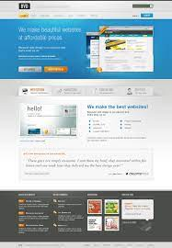
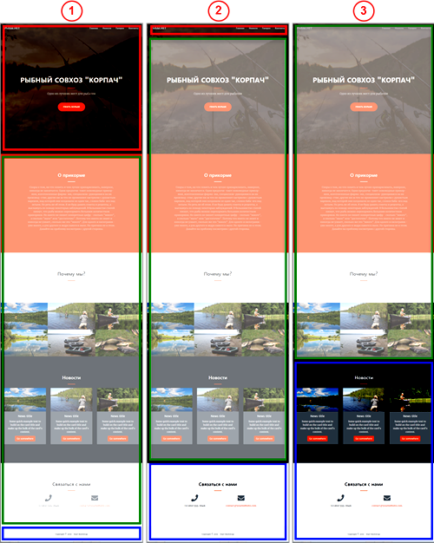
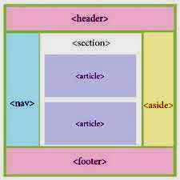
4. Розділяти сторінку на чітко розмежовані області.
Так користувач швидше зрозуміє на яких частинах йому потрібно зосередитись, а які можна ігнорувати без шкоди.

Slide 6
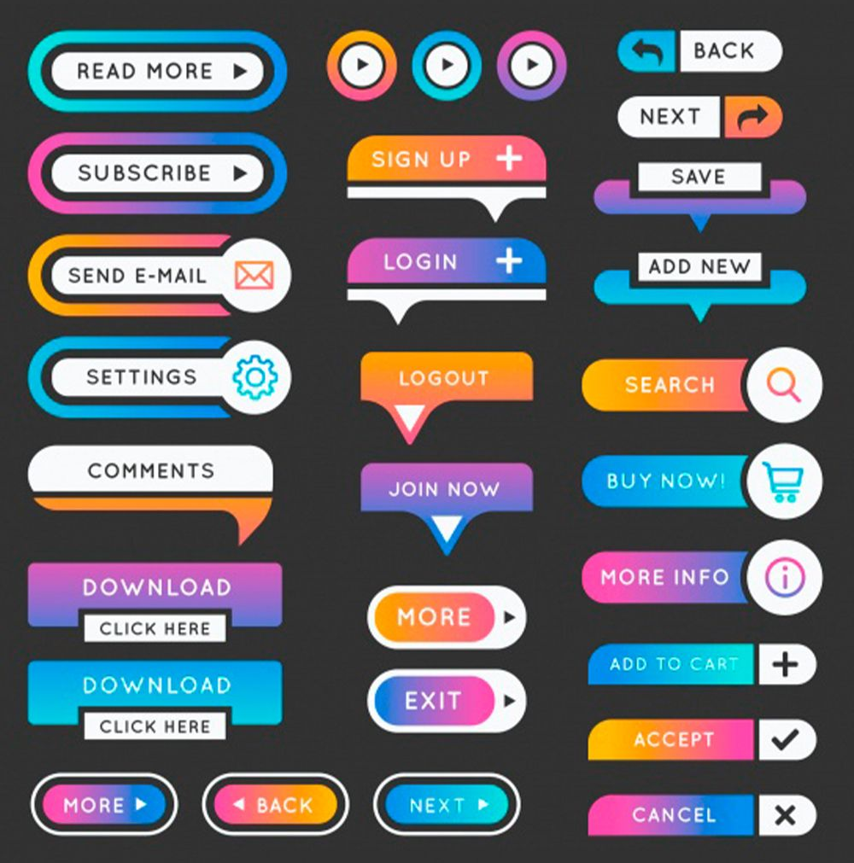
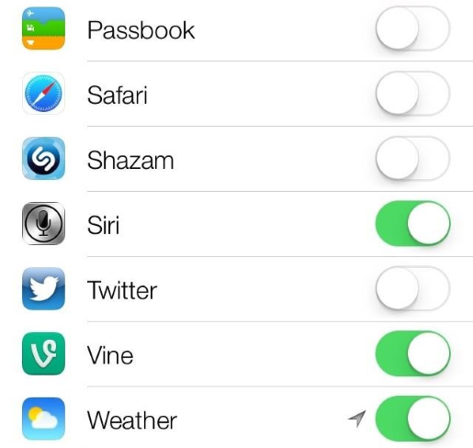
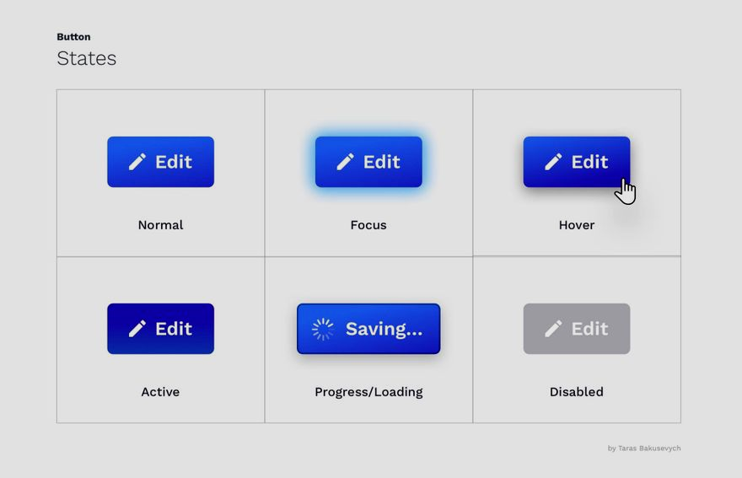
5. Зробити очевидніше за якими елементами можна натиснути.
Добре, коли всі клікабельні елементи зроблені у схожому стилі.

Slide 7


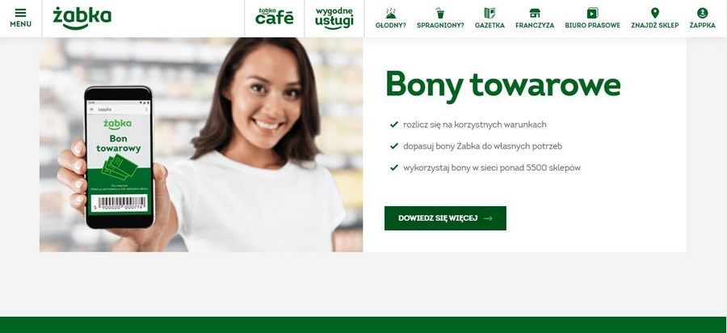
6. Придушити зоровий шум.
Уникнути того, щоб кожен елемент сторінки привертав увагу. Позбавлятися всього, що не відповідає задачі екрана.

Slide 8
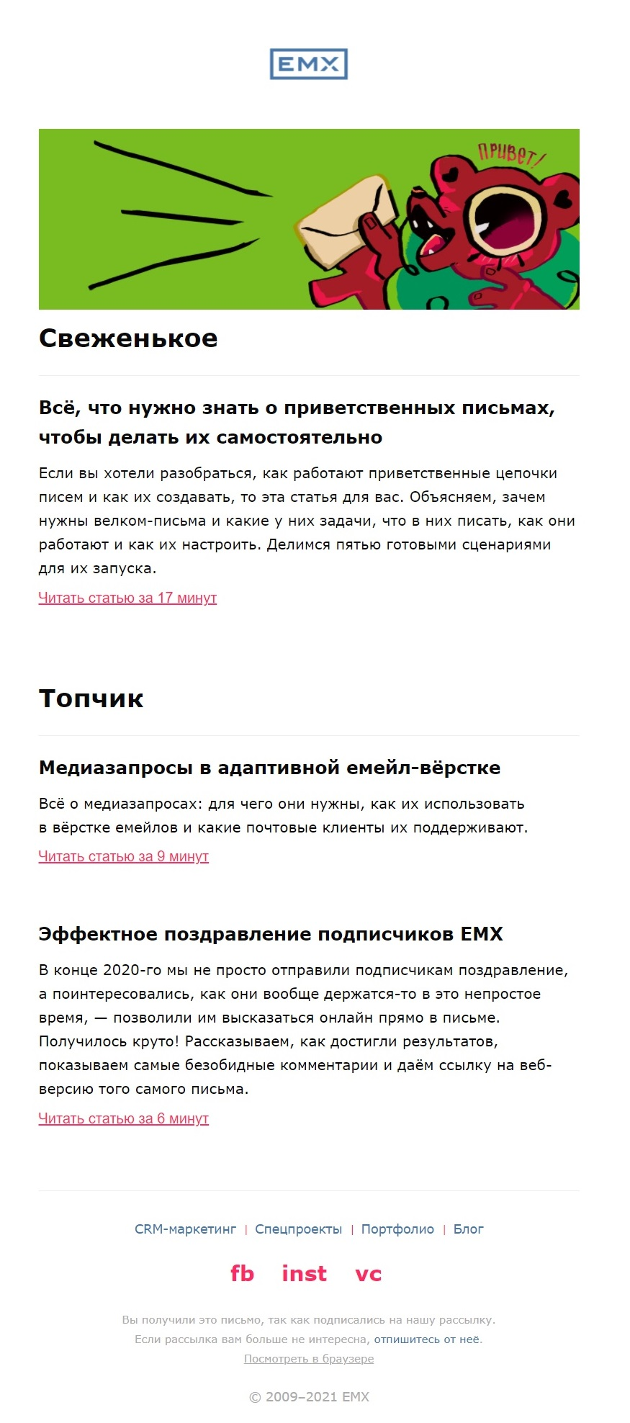


7. Відформатувати текст, щоб було зручно переглядати.
Зробити відступи між абзацами, продумані заголовки та логічні відступи між ними та текстом, короткі абзаци, списки та помітними ключові місця.

Slide 9
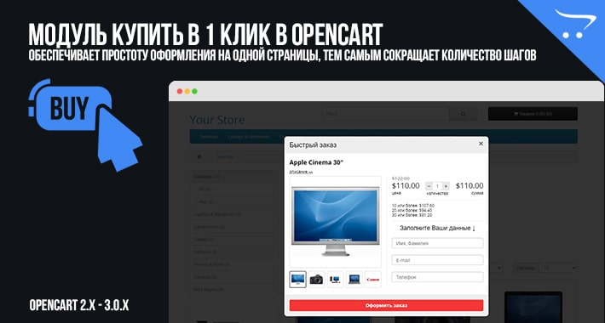
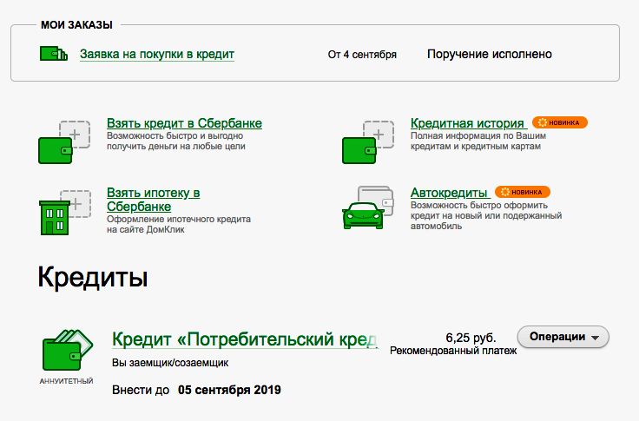
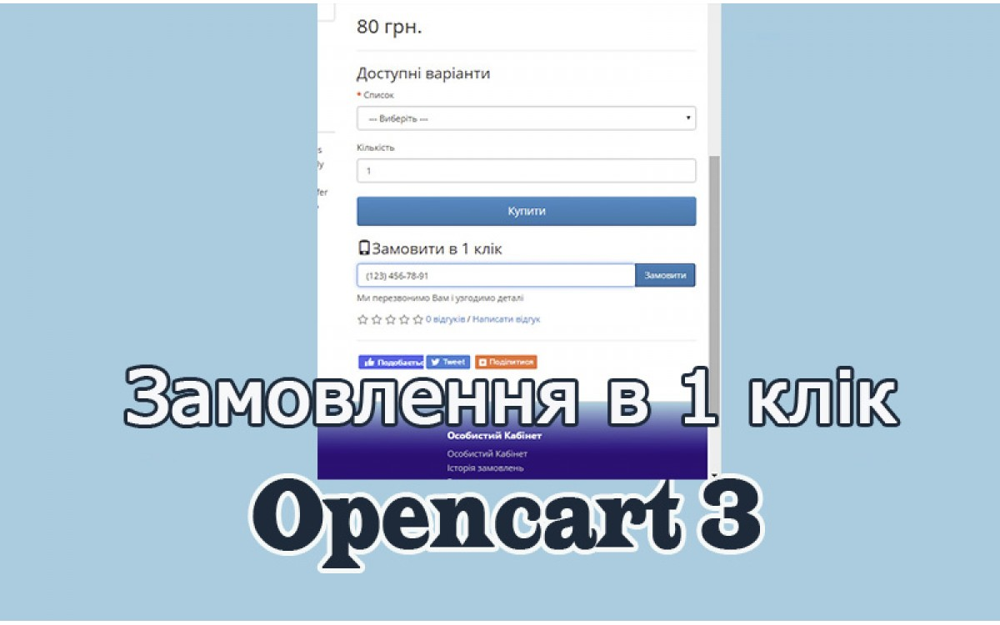
8. Потрібно прагнути не скорочувати кількість кліків, а знижувати складність кожного кліка.
Краще більше кліків, але менше міркувань.

Slide 10



9. Юзабіліті-тестування
– найкращий спосіб перевірити інтерфейс.
Воно не вимагає великих зусиль та знань. Достатньо одного разу на місяць та кількох учасників. Під час тестування потрібно дати учасникам кілька завдань та дивитися, як вони з ними справляються. Наприклад, зареєструватися або відновити пароль. Під час тестування не потрібно намагатися визначити всі існуючі помилки, потрібно знайти лише кілька, якими ви займатиметеся наступний місяць.

Slide 11
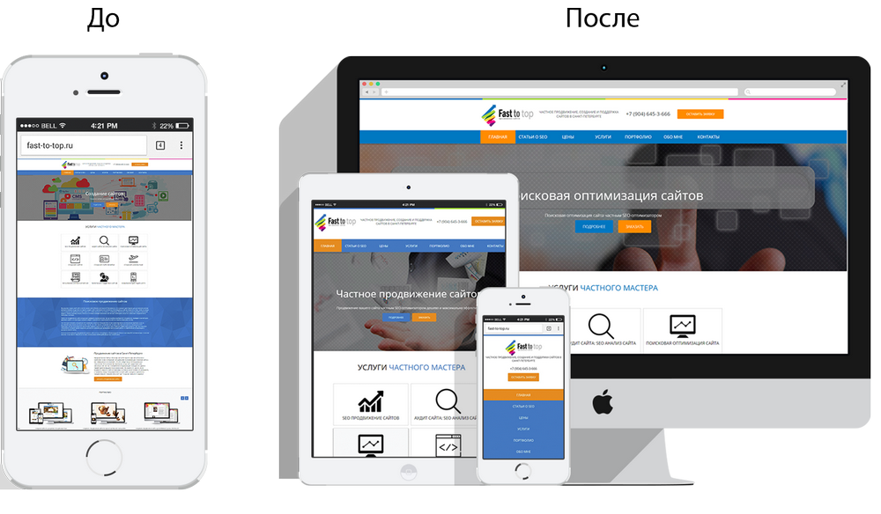
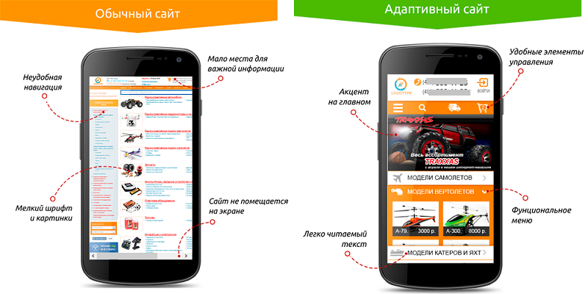
10. Про дизайн для мобільних пристроїв.
Це не про обмеження функціоналу, щоб усе помістити
на невеликому екрані. Часто це про інші завдання, адже
контекст використання сервісу на ходу відрізняється.
Якщо на екрані мало місця, це HE означає, що інтерфейс має бути менш зручним.

Slide 12
Дякую за увагу
Ваші питання…

